Slide 1
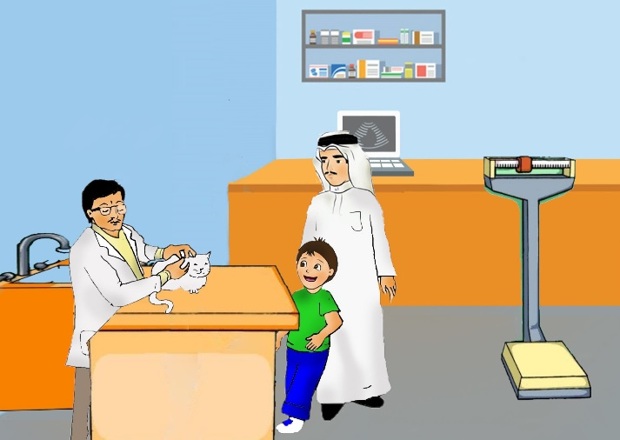
الحَلْقَةُ الأُولى/ اللُّغَةُ العَرَبيّةُ الصَّفُّ الأوّلُ الابْتِدائِــــــيُّ / الفَصْلُ الدِّراسِيُّ الثَّاني
وَحْدَةُ: (بيئَتُنا وَصِحَّتُنا) الدَّرْسُ الخَامِسَ عَشَرَ: أُعَزِّزُ مُكْتَسَباتي
وزارة التربية والتعليم –الفصل الدراسي الثاني 2020-2021م

Slide 2
أَقْرَأُ النَّصَّ مَعَ الْـمـُعَلِّم، وَأُجيبُ عَنِ الأَسْئِلَةِ:
الرِّفْقُ بِالقِطِّ
لِبَدْرٍ قِطٌّ صَغيرٌ، أَبْيَضُ اللَّوْنِ عُمُرُهُ ثَلاثَةُ أَشْهُرٍ. يُحِبُّ بَدْرٌ قِطَّهُ كَثيرًا، وَيُطْعِمُهُ، وَيَعْتَنِي بِنَظافَتِهِ. ذاتَ يَوْمٍ رَأى بَدْرٌ القِطَّ الصَّغيرَ يَحُكُّ أُذُنَيْهِ بِقُوَّةٍ، وَلاحَظَ بُقَعًا حَمْراءَ عَلى أُذُنَي قِطِّهِ. حَزِنَ بَدْرٌ لِذَلِكَ، وَطَلَبَ إِلى والِدِهِ أَنْ يَعْرِضَ القِطَّ المِسْكينَ عَلى الطَّبيبِ البَيْطَرِيِّ. في المِصَحَّةِ البَيْطَريَّةِ فَحَصَ الطَّبيبُ البَيْطَرِيُّ القِطَّ، ثُمَّ قالَ: "قِطُّكَ بِخَيْرٍ، يا بَدْرُ، إِنَّهُ يَشْكو مِن الْتِهابٍ بَسيطٍ في الأُذُنِ،
وزارة التربية والتعليم –الفصل الدراسي الثاني 2020-2021م

Slide 3
أَقْرَأُ النَّصَّ مَعَ الْـمـُعَلِّم، وَأُجيبُ عَنِ الأَسْئِلَةِ:
الرِّفْقُ بِالقِطِّ
سَوْفَ يَزولُ بِسُرْعَةٍ". نَظَّفَ الطَّبيبُ أُذُنَي القِطِّ بِالمُطَهِّرِ، وَرَشَّهُما بِسائِلٍ بُنِّيٍّ، وَقالَ لِبَدْرٍ: "عالِجْهُ بِهَذا الدَّواءِ مُدَّةَ أُسْبوعٍ، وَسَيَكونُ بِخَيْرٍ إنْ شاءَ اللَّــهُ".
وزارة التربية والتعليم –الفصل الدراسي الثاني 2020-2021م

Slide 4
الرِّفْقُ بِالقِطِّ
لِبَدْرٍ قِطٌّ صَغيرٌ، أَبْيَضُ اللَّوْنِ عُمُرُهُ ثَلاثَةُ أَشْهُرٍ. يُحِبُّ بَدْرٌ قِطَّهُ كَثيرًا، وَيُطْعِمُهُ، وَيَعْتَنِي بِنَظافَتِهِ. ذاتَ يَوْمٍ رَأى بَدْرٌ القِطَّ الصَّغيرَ يَحُكُّ أُذُنَيْهِ بِقُوَّةٍ، وَلاحَظَ بُقَعًا حَمْراءَ عَلى أُذُنَي قِطِّهِ. حَزِنَ بَدْرٌ لِذَلِكَ، وَطَلَبَ إِلى والِدِهِ أَنْ يَعْرِضَ القِطَّ المِسْكينَ عَلى الطَّبيبِ البَيْطَرِيِّ. في المِصَحَّةِ البَيْطَريَّةِ فَحَصَ الطَّبيبُ البَيْطَرِيُّ القِطَّ، ثُمَّ قالَ: "قِطُّكَ بِخَيْرٍ، يا بَدْرُ، إِنَّهُ يَشْكو مِن الْتِهابٍ بَسيطٍ في الأُذُنِ،
وزارة التربية والتعليم –الفصل الدراسي الثاني 2020-2021م

Slide 5
1- أَضَعُ حَوْلَ العِبارَةِ المُناسِبَةِ:
رَأى بَدْرٌ قِطَّهُ:
يَقْفِزُ بِقُوّةٍ.
يَحُكُّ أُذُنَيْهِ بِقُوّةٍ.
عَرَضَ والِدُ بَدْرٍ القِطَّ عَلى:
الطَّبيبِ البَيْطَرِيِّ.
طَبيبِ الأُذُنِ.
وزارة التربية والتعليم –الفصل الدراسي الثاني 2020-2021م

Slide 6
2- أَضَعُ (✓) فِي المُرَبَّعِ المُناسِبِ:
يَعْتَني بِنَظافَتِهِ.
✓
بَدْرٌ يُحِبُّ قِطَّهُ؛ فَهُوَ
يَحْميهِ مِنَ القطَطِ.
يُطْعِمُهُ.
✓
بِسائِلٍ أَحْمَرِ اللَّوْنِ.
رَشَّ الطَّبِيبُ البَيْطَرِيُّ أُذُنَي القِطِّ.
بِسائِلٍ بُنِّيِّ اللَّوْنِ.
✓
وزارة التربية والتعليم –الفصل الدراسي الثاني 2020-2021م

Slide 7
3- أَصِلُ القَوْلَ بِصاحِبِهِ:
الأَبُ جابِرٌ
"قِطُّكَ بِخَيْرٍ، يا بَدْرُ".
الطَّبيبُ البَيْطَرِيُّ
وزارة التربية والتعليم –الفصل الدراسي الثاني 2020-2021م

Slide 8
4- أُرَتِّبُ الجُمَلَ كَمَا وَرَدَتْ فِي النَّصِّ:
"عالِجْهُ بِهَذا الدَّواءِ مُدَّةَ أُسْبُوعٍ".
3
لاحَظَ بُقَعًا حَمْراءَ عَلى أُذُنَيْ قِطِّهِ.
2
لِبَدْرٍ قِطٌّ صَغِيرٌ أَبْيَضُ اللَّوْنِ.
1
وزارة التربية والتعليم –الفصل الدراسي الثاني 2020-2021م

Slide 9
5- أَضَعُ كُلَّ جُمْلَةٍ مِمّا يَأْتي في الخانَةِ المُناسِبَةِ مِنَ الجَدْوَلِ:
- يُطْعِمُ القِطَّ.
- فَحَصَ القِطَّ.
- يَعْتَني بِنَظافَةِ القِطِّ.
- نَظَّفَ أُذُنَي القِطِّ بِالـمُطَهِّرِ.
أَعْمالُ بَدْرٍ | أَعْمالُ الطَّبيبِ البَيْطَرِيِّ
- فَحَصَ القِطَّ.
- يُطْعِمُ القِطَّ.
................................................
........................................
- نَظَّفَ أُذُنَي القِطِّ بِالـمُطَهِّرِ.
- يَعْتَني بِنَظافَةِ القِطِّ.
................................................
........................................
وزارة التربية والتعليم –الفصل الدراسي الثاني 2020-2021م

Slide 10
6- أُلَوِنُ مُرادِفَ كَلِمَةِ "يَشْكو":
يَتَأَلَّمُ
يَرى
- يَشْكو القِطُّ مِن الْتِهابٍ بَسيطٍ في الأُذُنِ.
وزارة التربية والتعليم –الفصل الدراسي الثاني 2020-2021م

Slide 11
7- أَقْرَأُ:
وا - ظَــ - ثِ - ثِي - هَــ - ـهِ - يَ - يا - هو - ظا
غَ - ـغا - ـغُ - ثو - غي - ظو - ـوو - يو - ـغو
وزارة التربية والتعليم –الفصل الدراسي الثاني 2020-2021م

Slide 12
8- أُجَرِّدُ الحُرُوفَ (و- ث - ظ- هـ- غ- ي) مِنَ الكَلِماتِ:
يُوسُفُ
كَثيفٌ
هَاجَرُ
واقِفٌ
ظِلٌّ
غَزالَةٌ
يُـ، ـو
.
و
.
.
.
.
غَـ
ـثـ، ـيـ
هَا
.
.
.
ظِـ
وزارة التربية والتعليم –الفصل الدراسي الثاني 2020-2021م

Slide 13
9. أُحَلِّلُ الكَلِماتِ إِلى مَقاطِعِها:
ظُهورٌ
غُيومٌ
ثَوابٌ
..... / ..... / .....
..... / ..... / .....
..... / ..... / .....
مٌ
ـيو/
غُـ/
بٌ
ـوا/
ثَـ/
رٌ
ـهو/
ظُـ/
وزارة التربية والتعليم –الفصل الدراسي الثاني 2020-2021م

Slide 14
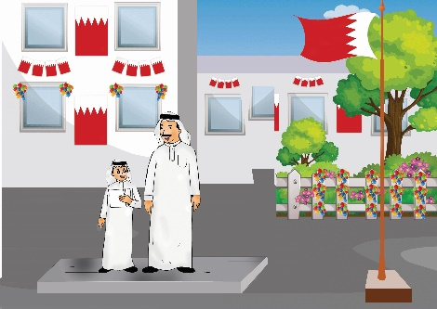
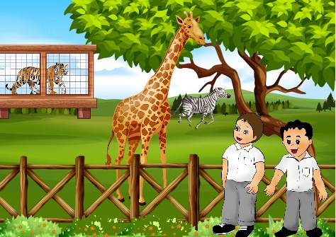
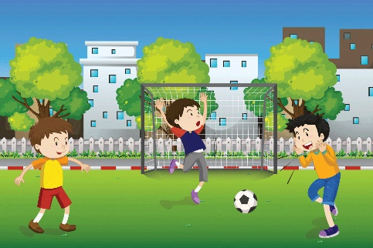
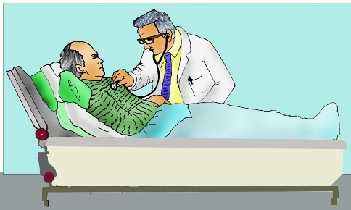
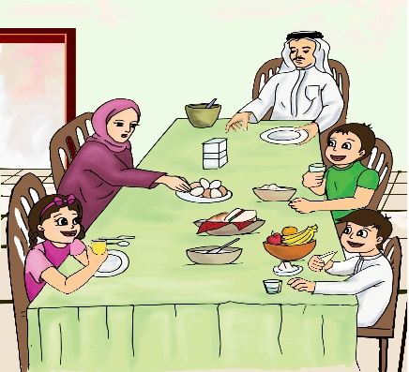
10- أَتَأَمَّلُ الصّورَةَ، وَأَكْتُبُ الكَلِمَةَ المُناسِبَةَ في الفَراغِ كَما في المِثالِ:
انْظُرْ
اشْرَبْ
احْرِصْ
الْعَبْ
اقْرَأْ
- قالَ المُديرُ لِباسِمٍ: "اقْرَأْ بِصَوْتٍ واضِحٍ يَا بُنَيَّ".
"........
إِلى عُنُقِ الزَّرافَةِ، إِنَّهُ طَويلٌ جِدًّا".
"انْظُرْ
- قالَ بَدْرٌ لِحُسامٍ:
"........
بِسُرْعَةٍ، بِإِمْكانِنا تَسْجيلُ هَدَفٍ".
"الْعَبْ
- قالَ الوَلَدُ لِصَديقِه:
"............
عَلى تَناوُلِ الدَّواءِ بِانْتِظامٍ".
"احْرِصْ
- قالَ الطَّبيبُ لِلْمَريضِ:
"...........
"اشْرَبْ
كوبَ حَليبٍ كُلَّ يَوْمٍ، إِنَّهُ مُفيدٌ".
- قالَ الأَبُ جابِرٌ لبَدْرٍ:
وزارة التربية والتعليم –الفصل الدراسي الثاني 2020-2021م

Slide 15
انْتَهى الدَّرْسُ
وزارة التربية والتعليم –الفصل الدراسي الثاني 2020-2021م

